Slide 1
Economia para Computação
Prof. Gerson Nassor Cardoso
gersonnassor@usp.br

Slide 2
Teoria da Empresa
Modo pelo qual as empresas organizam eficientemente sua produção e como variam seus custos de produção à medida que ocorrem alterações nos preços dos insumos e nos níveis de produção.
Ajuda a entender a oferta do mercado.
Partindo do pressuposto de que a empresa está sempre usando uma combinação de insumos minimizadora de custo, veremos como o custo total da produção varia cem relação a quantidade produzida e como se pode escolher quantidade que maximizará os lucros.
Produção
Função produção
Custo
Preços dos insumos
Lucros
Produção (Receita) menos os Custos
Rendimentos

Slide 3
Tecnologia de Produção
Durante o processo de produção as empresas transformam os fatores de produção em produtos e serviços. A forma como eles são combinados e utilizados é a tecnologia.
Podemos dividir os fatores de produção em três categorias básicas:
Capital
Trabalho
Matérias Primas
Bens e serviços

Slide 4
Função Produção
As empresas utilizam as matérias primas de várias maneiras. Dada uma tecnologia, a função produção relaciona a aplicação dos fatores de produção para se produzir serviços e bens.
$$q=F(K,L)$$

Slide 5
Longo Prazo
Período que leva para que todos insumos sejam variáveis.
Curto Prazo
Pelo menos um insumo não pode ser modificados.
Consideraremos como insumo fixo o capital e o trabalho como o variável.

Slide 6
Produção com um Insumo Variável (Trabalho)
Quando uma empresa tem que decidir quanto vai adquirir de determinado insumo ela tem que comparar o benefício que obterá com o custo. Há duas perspectivas:
Incremental - Marginal
Quanto de insumo seria necessário para o incremento de um produto adicional.
Média
Média considerando um aumento substancial nos insumos

Slide 7
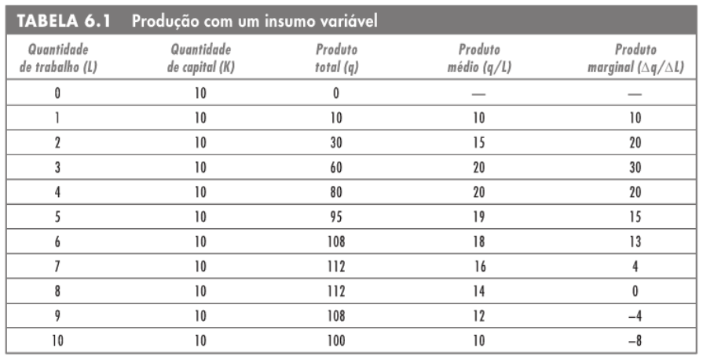

Slide 8
Lei dos Rendimentos Marginais Decrescentes
“À medida que que aumenta o uso de determinado insumo em incrementos iguais (mantendo-se fixos os demais), acaba-se chegando a um ponto em que a produção adicional resultante decresce. Quando o insumo trabalho é pequeno ( e o capital é fixo), pequenos incrementos de insumo trabalho geram substanciais aumentos no volume de produção, à medida que se aumenta o trabalho para se desenvolver tarefas especializadas. Inevitavelmente(...), quando houver funcionários em demasia, alguns se tornarão ineficientes, alguns se tornarão ineficientes e o produto marginal do trabalho apresentará queda”

Slide 12
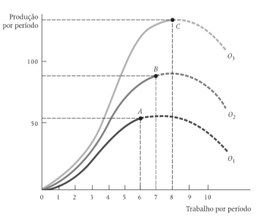
Avanço Tecnológico

Slide 13
http://redeglobo.globo.com/globoecologia/noticia/2012/09/thomas-malthus-entenda-o-descompasso-entre-alimento-e-populacao.html

Slide 14
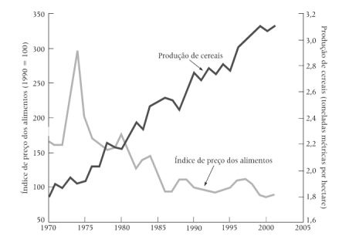

Slide 15
Produção com Dois Insumos Variáveis
Trata-se de um modelo a longo prazo no qual os fatores podem variar ao longo do tempo

Slide 16
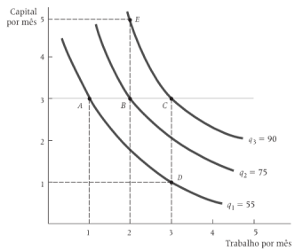
Isoquantas
É uma curva que demonstra todas combinações possíveis de insumos que resultam no mesmo nível de produção
Mapa de Isoquantas: conjunto de isoquantas representado graficamente

Slide 17
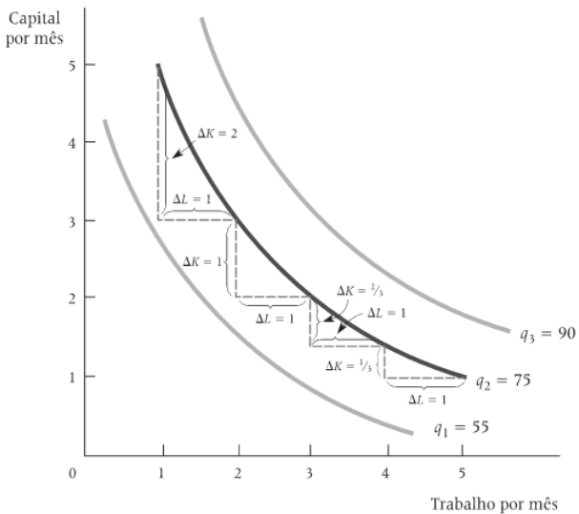
Taxa Marginal de Substituição Técnica - TMST
É a quantidade em que se pode reduzir o insumo capital quando se utiliza uma unidade extra de insumo trabalho, de tal forma que a produção seja mantida constante

Slide 18
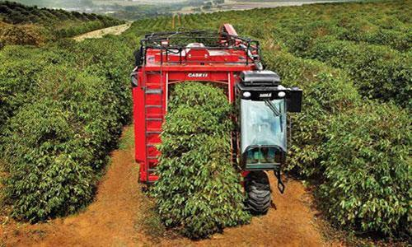
Rendimentos de Escala
No longo prazo quando todos insumos são variáveis o produtor tem que decidir a melhor maneira de aumentar sua produção. Uma forma de fazê-la consiste em mudar a escala de produção.
Ex. se 1 fazendeiro que trabalha com uma colheitadeira em um acre de terra produz 100 sacas de café, quantos produzirão dois fazendeiros, com duas colheitadeiras em dois acres?

Slide 19
Rendimentos
Constantes de Escala
Produção é a mesma
Rendimentos
Crescentes de Escala
Produção é maior
Rendimentos
Decrescentes de Escala
Produção é menor

Slide 20
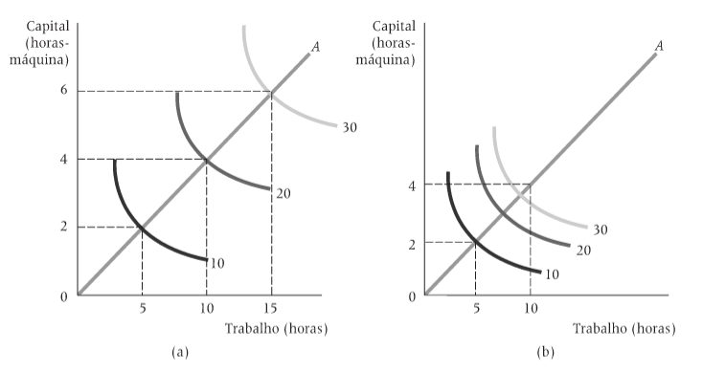

Slide 21
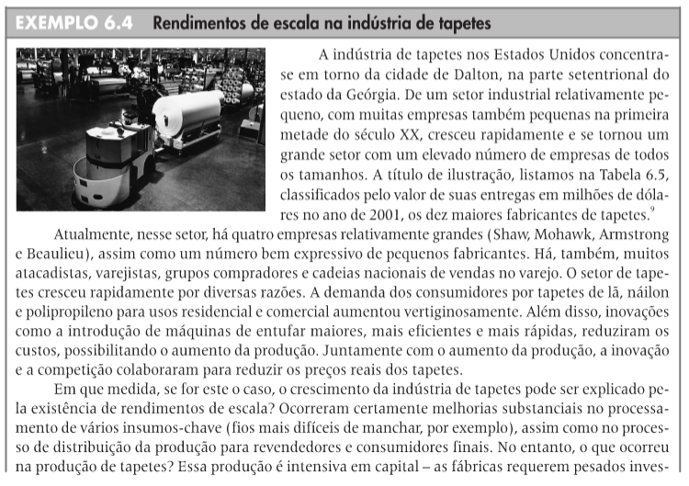

Slide 22
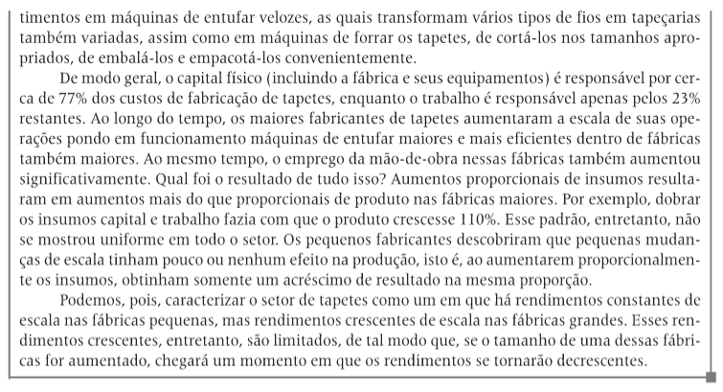

Slide 23
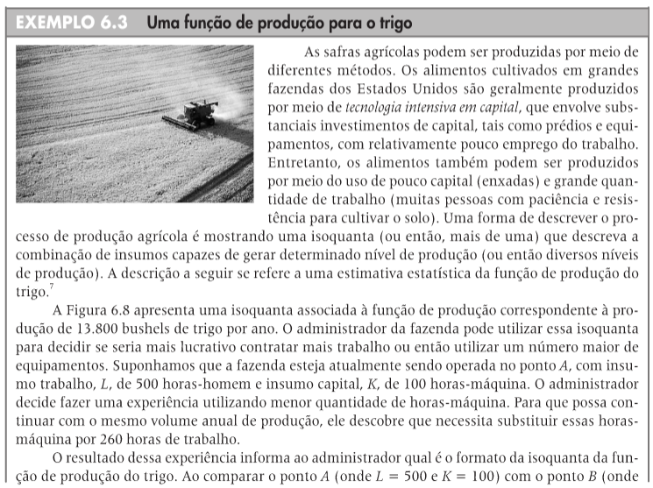

Slide 24
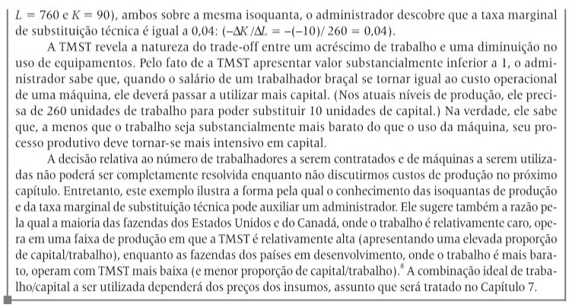

Slide 25
Custos de Produção
Custos
Total
Fixo
Variável
Custo total da produção: CT = CF (Custos Fixos) + CV(Custos Variáveis)
Custo Fixo: aquele que não varia coma produção e só podem ser eliminados se a empresa deixar de operar.
Custo Variável: custo que varia em função da produção

Slide 26
Custos de Produção
Custos
Médio
Marginal
Custo de se produzir cada unidade de produto
$$CMe=\frac{CT}{q}$$
Aumento no custo ocasionado pelo produção de um produto adicional
$$CMg=\frac{∆CV}{∆q}=\frac{∆CT}{∆q}$$

Slide 27
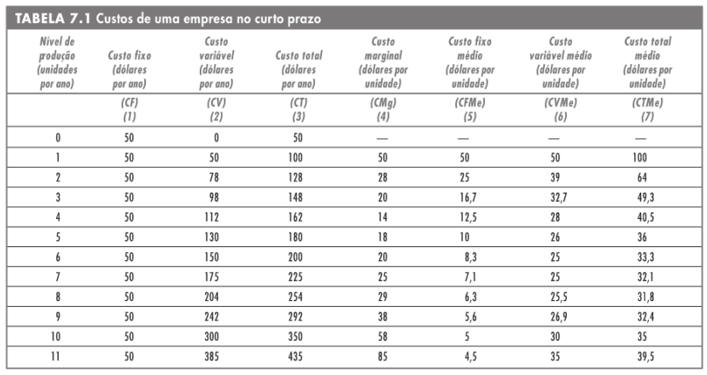

Slide 28
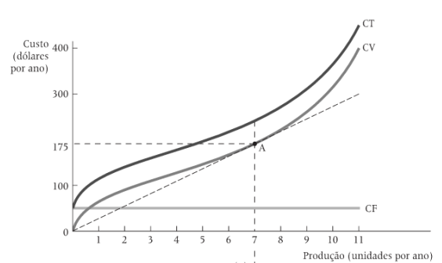

Slide 29
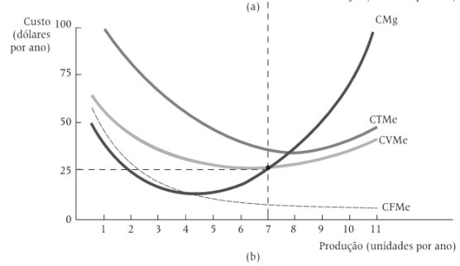

Slide 30
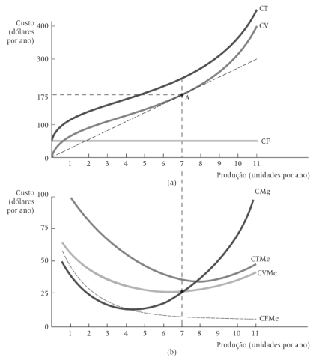

Slide 31
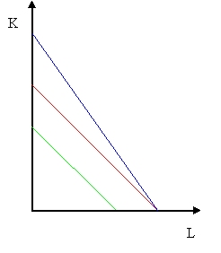
Linha de Isocusto
Inclui todas combinações possíveis de capital e trabalho que podem adquiridas a certo custo total.
Para visualizar um linha de isocusto lembre-se que de que a curva de custo total, C, para a produção de qualquer produto específico é obtida por meio da soma dos custos da empresa referentes ao trabalho wL e ao capital rK
$$C=wL+rK$$

Slide 32
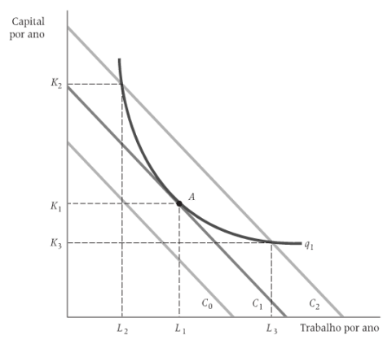
A curva de isocusto C₁ é tangente à isoquanta q₁, no ponto A e mostra que o produto q₁ pode ser produzido ao custo mínimo com L₁ unidades de insumo e trabalho K₁ unidades de insumo capital. Outras combinações de insumos –L₂, K₂ e L_{y}, K₃- fornecem a mesma produção, mas com custo maior.

Slide 34
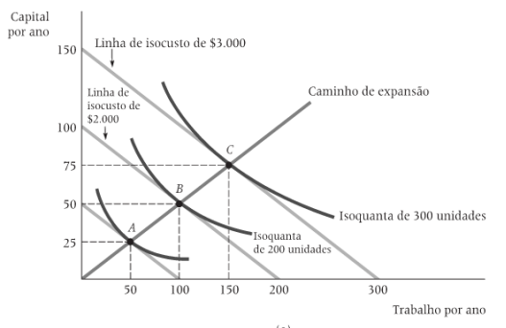
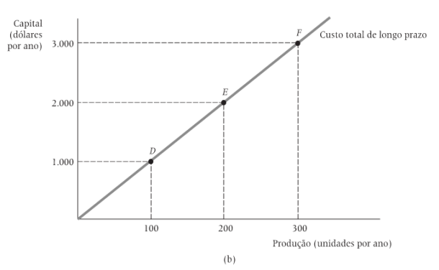

Slide 35
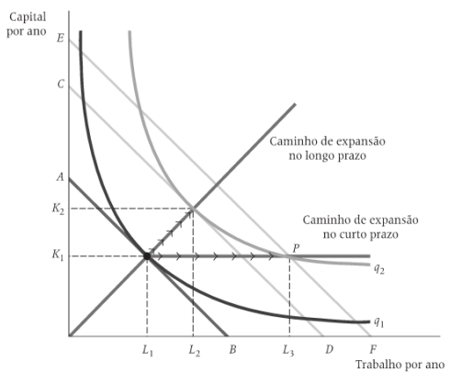

Slide 36
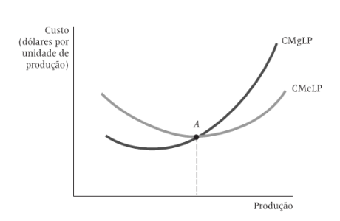

Slide 37
Economias e Deseconomias de Escala
À medida que o produto cresce, o custo de produção médio tende a cair, pelo menos até certo ponto, devido:
Se a empresa opera numa escala maior, os funcionários podem se especializar nas atividades em que são mais produtivos.
A escala pode proporcionar flexibilidade. Ao dosar a combinação dos insumos utilizados na produção, os administradores podem organizar processo produtivo de maneira mais eficaz.
Por comprar insumos em grandes quantidades e , assim, ter maior poder de negociação, a empresa pode consegui-los a preços mais baixos. Se os administradores aproveitarem os insumos de menor custo, o mix de insumos pode mudar conforme a escala.

Slide 38
Economias e Deseconomias de Escala
Da mesma forma, é provável que o custo de produção médio comece a aumentar juntamente coma produção, pelo seguinte:
Pelo menos no curto prazo, os funcionários terão dificuldade para fazer um trabalho eficaz por causa de fatores como espaço e maquinaria.
À medida que o número de tarefas aumenta, a gestão para uma empresa maior pode se tonar mais complexa e ineficiente.
As vantagens de comprar em grandes quantidades podem desaparecer quando certo limite for atingido. Em determinado ponto, a oferta de insumos essenciais pode se tornar restrita, o que vai impulsionar o preço deles.

Slide 39
Economia de Escala
Quando é capaz de duplicar sua produção com menos do dobro dos custos
Deseconomia de Esacala
Quando a duplicação corresponde a mais que o dobro dos custos

Slide 40
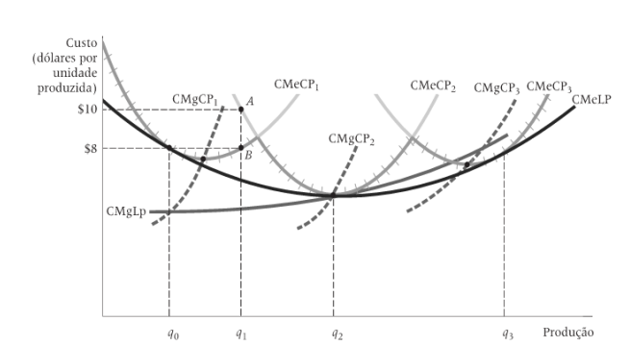

Slide 41
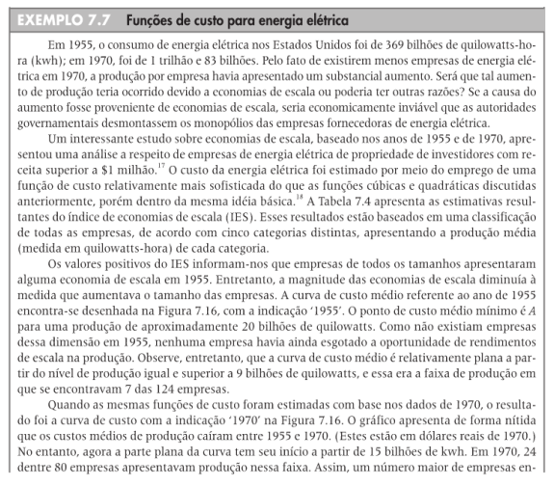

Slide 42
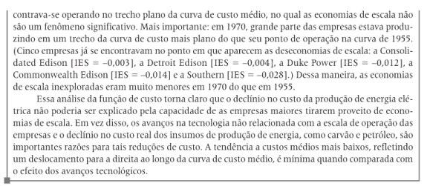

Slide 43
Economia para Computação
Lista de Exercícios 4 – Teoria da produção
Parte I
1 – Explique o que é a função produção de uma empresa e mostre sua diferença a curto e longo prazos.
2 – O que é a lei dos rendimentos decrescentes? Cite exemplos.
3 – Considerando a teoria da produção:
O que é produto médio e produto marginal?
Uma empresa estaria disposta a produzir até que níveis de produto médio e produto marginal? Justifique sua resposta.
5 – Qual impacto do avanço tecnológico sobre a função produção? Cite um exemplo.
6 – O que são isoquantas?
7 – Explique o que é TMST – Taxa Marginal de Substituição Técnica e exemplifique graficamente.

Slide 44
Parte II
8 – O que são rendimentos de escala e como se dividem?
9 – Em relação aos custos de produção:
Defina o que são custos totais, variáveis e fixos e sua relação com curto e longo prazo.
Demonstre o que são custos médios e marginais e como os obtém a partir do custo total.
Demonstre graficamente as estruturas de custo e explique qual o ponto de equilíbrio para a empresa, sob a ótica de minimização do custo.
10 – Demonstre graficamente a linha de isocusto e o ponto ótimo de equilíbrio conjunto a uma isoquanta. Qual o significado desse equilíbrio?
11 –Explique o que são economias e deseconomias de escala.

